Slide 1
第2章 宏观经济学的数据
The Data of Macroeconomics

Slide 2
在还没有资料之前就做推论是极大的错误。人会不自觉地将事实歪曲以符合推论，而不是根据事实来认定。
——谢洛克∙福尔摩斯（Sherlock Holms）

Slide 3
第2章 宏观经济学的数据
2.1 衡量经济活动的价值：国内生产总值
2.2 衡量生活成本：消费者价格指数
2.3 衡量失业：失业率
2.4 结论：从经济统计数字到经济模型

Slide 4
2.1 国内生产总值（GDP）
收入、支出与循环流程
国内生产总值的定义
计算GDP的规则
实际GDP与名义GDP
GDP（支出）的组成部分
收入的其它衡量指标
季节性调整
补充内容：中国GDP的统计与公布

Slide 5
一个简单的经济模型
企业:
购买或租赁劳动力
生产面包
家庭
企业
家庭:
拥有劳动力
购买并消费面包
5

Slide 6
GDP
任意一个位置监测的流量
收入（工资）
劳动
家庭
企业
产品（面包）
支出（消费）
6
6

Slide 7
参考资料：存量与流量
经济学家区分了两种类型的数量变量：存量与流量。
存量（stock）衡量一个给定时点的数量。
流量（flow）衡量每一个单位时间内的数量。
以下变量是存量还是流量？
一个人的财富
一个的收入和支出
一个国家的人口数
一个国家的GDP

Slide 8
国内生产总值的定义
国内生产总值（Gross Domestic Product，GDP）
定义：在某一既定时期一个国家内生产的所有最终产品与劳务的市场价值。
资料来源：
曼昆，2009：《经济学原理（第5版）：宏观经济学分册》，中译本，北京大学出版社，第5页。

Slide 9
计算GDP的规则
市场价值
为了计算不同产品和服务的总价值，计算GDP时使用市场价值。
二手货
二手货的交易是一种资产转移，与现期生产无关，不计入GDP。
存货
企业新增的存货计入GDP，企业销售存货不影响GDP。

Slide 10
计算GDP的规则（续）
中间产品与增加值
为了避免重复计算，GDP只包括最终产品和服务的价值，不包括中间产品的价值。
一种计算所有最终产品和服务价值的方法是把每个生产阶段的增加值加总。一家企业的增加值等于该企业产出的价值减去该企业购买的中间产品的价值。

Slide 11
计算GDP的规则（续）
住房服务和其他估算价值
对于用于自住的房子，统计部门会估算房子的市场租金，把估算的租金作为GDP的一部分包括在内。
政府服务也没有市场价值，通常以投入成本作为其估算价值。
事实上，除了上面两种服务的估算价值计入GDP，大部分不在市场上交易的服务都不计入GDP。

Slide 12
实际GDP与名义GDP
实际GDP（real GDP）：
用一组不变价格衡量的产品与服务的价值称为实际GDP
名义GDP（nominal GDP）：
按现期价格衡量的产品与服务的价值称为名义GDP
GDP平减指数（GDP deflator）：
GDP平减指数＝名义GDP / 实际GDP

Slide 13
实际GDP的环比—加权指标
如果衡量实际GDP的基年不调整，随着时间推移，价格会变得过时。因此常采用下面两种办法解决问题：
1、隔几年改变基年
比如，1990年、2000年、2005年等
2、用实际GDP的环比—加权衡量
比如，使用2009年和2010年的平均价格衡量2009年至2010年的实际增长等等，然后把不同的逐年增长率放在一起，以形成一种可以用来比较任何两个时期之间产品与服务产出的“环比”。

Slide 14
课堂练习2.1：实际GDP与名义GDP
1、计算各年的名义GDP
2、以2007年为基年，计算各年的实际GDP
3、计算各年的GDP增长率（实际增长率）
4、计算各年的GDP平减指数
 | 苹果 |  | 香蕉
年份 | 价格(元) | 数量(斤) | 价格(元) | 数量(斤)
2006 | 4.00 | 500 | 2.00 | 1000
2007 | 5.00 | 800 | 2.50 | 1500
2008 | 7.00 | 900 | 3.00 | 3000

Slide 15
支出的组成部分
消费 （C）：家庭除购买新住房之外用于物品和劳务的支出
投资 （I）：对用于未来生产更多物品和劳务的物品的购买
政府购买 （G）：政府用于物品和劳务的支出
净出口（NX）： 指货物和服务出口减货物和服务进口的差额。
用符号表示（Y代表GDP）
15

Slide 16
消费
消费：家庭除购买新住房之外用于物品和劳务的支出。
非耐用品：持续短时间的产品，如食物和衣服。
耐用品：持续时间长的产品，如汽车和电视。
服务：包括个人和企业为消费者所做的工作，如理发和就医。

Slide 17
投资
投资：对用于未来生产更多物品和劳务的物品的购买
企业固定投资：企业购买的新工厂和设备。
住房固定投资：家庭和房东购买的新住房。
存货投资：企业产品存货的增加（如果存货减少，存货投资就是负的）。

Slide 18
政府购买
政府购买：政府购买的产品和服务
包括：诸如军事设备、高速公路和政府工作人员提供的服务等项目
不包括：向个人的转移支付，如社会保障和福利

Slide 19
净出口
净出口：一国向其他国家出口的产品与服务的价值减去外国向该国提供的产品与服务的价值。
当一国出口大于其进口时净出口为正，当一国进口大于其出口时净出口为负。
净出口代表外国对一国产品与服务的净支出，它为国内生产者提供了收入。

Slide 20
参考资料：什么是投资？
宏观经济学的初学者有时对宏观经济学家如何以一些新鲜而特有的方式来使用熟悉的词汇感到困惑。一个例子是“投资”这个术语。困惑的产生是因为对个体来说看来像是投资的东西对作为整体的经济来说并不是投资。
一般规则是，经济的投资并不包括仅仅在不同个人之间重新配置资产的购买。当宏观经济学家使用投资这个词时，投资是指新资本的创造。

Slide 21
案例研究：GDP及其组成部分
表2-1 GDP和支出的组成部分：2007年
 | 总计（10亿美元） | 人均（美元）
国内生产总值 | 13807 | 45707
消费 | 9710 | 32143
非耐用品 | 2833 | 9378
耐用品 | 1083 | 3584
服务 | 5794 | 19181
投资 | 2130 | 7052
非住房固定投资 | 1504 | 4978
住房固定投资 | 630 | 2086
存货投资 | -4 | -12
政府购买 | 2675 | 8855
联邦政府 | 979 | 3242
州和地方政府 | 1696 | 5613
净出口 | -708 | -2343
出口 | 1662 | 5503
进口 | 2370 | 7846

Slide 22
收入的其他衡量指标
国民生产总值（Gross National Product，GNP）
GNP=GDP+来自国外的要素报酬-支付给国外的要素报酬
GDP衡量在国内生产的总收入，而GNP衡量一国居民所赚取的总收入。
注1：在《中国统计年鉴》中，GNP通常被翻译为“国民总收入”。如《中国统计年鉴2012》的表“2-1”的第一列。
注2：与美国的情况类似，中国的GDP与GNP非常接近。

Slide 23
注1的详细说明见《中国统计年鉴2012》第二篇的“主要统计指标解释”：
国民总收入（GNI） 即国民生产总值，指一个国家(或地区)所有常住单位在一定时期内收入初次分配的最终结果。一国常住单位从事生产活动所创造的增加值在初次分配中主要分配给该国的常住单位，但也有一部分以生产税及进口税(扣除生产和进口补贴)、劳动者报酬和财产收入等形式分配给非常住单位；同时，国外生产所创造的增加值也有一部分以生产税及进口税(扣除生产和进口补贴)、劳动者报酬和财产收入等形式分配给该国的常住单位，从而产生了国民总收入的概念。它等于国内生产总值加上来自国外的净要素收入。与国内生产总值不同，国民总收入是个收入概念，而国内生产总值是个生产概念。

Slide 24
国内生产净值（ Net Domestic Product，NDP）
国民生产净值（ Net National Product，NNP）
注：书上将NNP翻译为“国民净产值”，该翻译较少见。
国民收入（National Income, NI）
国民生产净值近似等于国民收入，两者的差别只是统计误差。

Slide 25
国民收入的六个组成部分
雇员报酬：工人赚到的工资与福利。
业主收入：小企业、夫妻店和合伙企业等非公司企业的收入。
租金收入：房东得到的收入（包括房主向自己“支付”的估算租金）减去折旧等支出。
公司利润：公司在向工人和债权人支付的报酬后的收入。
净利息：国内企业支付的利息减去它们得到的利息，加上从外国人那里赚到的利息。
间接企业税：销售税等企业的某些税收减去冲抵的企业补贴。

Slide 26
个人收入（Personal Income）
个人收入就是家庭和非公司企业所得到的收入。
个人收入=国民收入-间接企业税-公司利润
-社会保险费-净利息+股息
+政府对个人的转移支付
+个人利息收入
个人可支配收入（Disposable Personal Income）

Slide 27
补充说明：中国的收入法GDP核算
国民经济各产业部门收入法增加值由劳动者报酬、生产税净额、固定资产折旧和营业盈余四个部分组成。
劳动者报酬指劳动者从事生产活动所应得的全部报酬。
生产税净额指生产税减生产补贴后的差额。
固定资产折旧指一定时期内为弥补固定资产损耗按照核定的固定资产折旧率提取的固定资产折旧，或按国民经济核算统一规定的折旧率虚拟计算的固定资产折旧。
营业盈余指常住单位创造的增加值扣除劳动者报酬、生产税净额和固定资产折旧后的余额。
资料来源：《中国国民经济核算体系（2002）》

Slide 28
季节性调整
所有衡量收入的指标都表现出一种有规律的季节变动模式。
当经济学家研究实际GDP等变量的波动时，他们常常想消除由于可预测的季节性变动所引起的那部分变动。
（在美国）你会发现，报纸上报道的大多数经济统计数字都进行了季节性调整。这意味着数据都进行了调整，以消除有规律的季节性波动。

Slide 29
补充内容：中国的季度GDP数据
中国的季度GDP数据通常会公布绝对额、同比增长率、环比增长率等三个数字。
绝对额一般按现价计算。
同比增长率按不变价计算（与去年同期比）。
环比增长速度为经季节调整与上一季度对比的增长速度。

Slide 30
例子： 2013年1季度GDP初步核算情况
表1：2013年1季度国内生产总值初步核算数据
 | 绝对额（亿元） | 比去年同期增长（%）
国内生产总值 | 118855 | 7.7
第一产业 | 7427 | 3.4
农林牧渔业 | 7427 | 3.4
第二产业 | 54569 | 7.8
工业 | 48832 | 7.5
建筑业 | 5737 | 9.8
第三产业 | 56859 | 8.3
交通运输、仓储和邮政业 | 6563 | 7.0
批发和零售业 | 11914 | 10.5
住宿和餐饮业 | 2419 | 4.5
金融业 | 8099 | 11.5
房地产业 | 8383 | 7.8
其他服务业 | 19481 | 6.8
注：绝对额按现价计算，增长速度按不变价计算。

Slide 31
网址：http://www.stats.gov.cn/tjfx/jdfx/t20130416_402888694.htm
表2：GDP环比增长速度
 | 环比增长速度（%）
2011年1季度 | 2.3
2季度 | 2.4
3季度 | 2.3
4季度 | 1.8
2012年1季度 | 1.6
2季度 | 1.9
3季度 4季度 | 2.1 2.0
2013年1季度 | 1.6
注：环比增长速度为经季节调整与上一季度对比的增长速度。

Slide 32
补充资料：中国的季度GDP季节调整
2.4 季节调整
GDP环比增长速度是季度增加值与上一个季度增加值数据对比的结果。在测算时，须剔除季节性因素对时间序列的影响，利用国家统计局版季节调整软件（NBS-SA）对时间序列进行季节调整。NBS-SA是在目前国际上比较常用的季节调整软件的基础上，考虑了中国特有的季节因素研制而成的。该软件添加了处理中国特有的季节因素的新模块，有效剔除了中国特有的季节因素，包括春节、端午、中秋等移动假日因素、周工作天数从原来的6天制到5天制转变的因素、假期变动及调休带来的变化因素等。
资料来源：《2013年上半年国内生产总值（GDP）初步核算情况》的附注，“季度GDP核算说明”
网址：http://www.stats.gov.cn/tjfx/jdfx/t20130416_402888694.htm

Slide 33
补充内容：中国GDP的统计与公布
本部分介绍一些关于中国GDP数据的信息。
包括统计部门公布GDP数据的程序和基本核算方法，并举例说明如何查找GDP数据。

Slide 34
公布程序
年度GDP核算按初步核算、初步核实和最终核实三个步骤进行，主要内容如下：
一、初步核算数在当年12个月进度统计资料的基础上计算，于次年1月20日左右发布，并在2月和5月的《统计公报》、《中国统计摘要》上使用。
二、初步核实数在统计年报资料的基础上计算，于次年9月在《中国统计年鉴》上发布。
三、最终核实数在次年年底统计年报、部门会计、财政决算资料的基础上计算，于隔年5月和9月在《中国统计摘要》、《中国统计年鉴》及其他出版物上发布。
除上述核算程序外，在开展经济领域普查，发现对GDP数据有较大影响的新的基础资料，或计算方法及分类标准发生变化时，也对GDP历史数据进行修订和发布。
——《中国非经济普查年度国内生产总值核算方法》
34

Slide 35
基本核算方法
国内生产总值有三种核算方法，即生产法、收入法和支出法。三种方法分别从不同的角度反映国民经济生产活动成果。
1．生产法
生产法是从生产过程中创造的货物和服务价值入手，剔除生产过程中投入的中间货物和服务价值，得到增加价值的一种方法。将国民经济各产业部门生产法增加值相加，得到生产法国内生产总值。
2．收入法
收入法也称分配法，从生产过程形成收入的角度，对常住单位的生产活动成果进行核算。国民经济各产业部门收入法增加值由劳动者报酬、生产税净额、固定资产折旧和营业盈余四个部分组成。
3．支出法
支出法国内生产总值是从最终使用的角度反映一个国家一定时期内生产活动最终成果的一种方法。最终使用包括最终消费、资本形成总额及净出口三部分。
——《中国国民经济核算体系（2002）》：国内生产总值表
35

Slide 36

中国统计年鉴
http://www.stats.gov.cn/tjsj/ndsj/2012/indexch.htm
36

Slide 37
数据查找举例
GDP（当年价）
GDP（不变价）
收入法GDP的子项目
支出法GDP的子项目
37

Slide 38
2-1 国内生产总值
本表按当年价格计算。
单位：亿元
 | 国民总收入 | 国内生产总值 | 人均国内生产总值（元）
1978 | 3645.2 | 3645.2 | 381
1979 | 4062.6 | 4062.6 | 419
1980 | 4545.6 | 4545.6 | 463
 |  | ……
2009 | 340320.0 | 340902.8 | 25608
2010 | 399759.5 | 401512.8 | 30015
2011 | 472115.0 | 472881.6 | 35181
注：1.1980年以后国民总收入(原称国民生产总值)与国内生产总值的差额为国外净要素收入。
2.2011年为初步核实数据，以下至2-17表均同。
38

Slide 39
2-3 不变价国内生产总值
单位：亿元
年份 | 国内生产总值
 | 按2000年价格计算
2000 | 99214.6
……
2005 | 158020.7
 | 按2005年价格计算
2005 | 184937.4
2006 | 208381.0
……
2010 | 314602.5
注：更换基期的年份有两个不变价数据，一个按上一基期价格计算，一个按新基期 价格计算。
39

Slide 40
2-4 国内生产总值指数
本表按不变价格计算。
(上年=100)
年 份 | 国民总收入 | 国内生产总值 | 人均国内生产总值
1978 | 111.7 | 111.7 | 110.2
1979 | 107.6 | 107.6 | 106.1
1980 | 107.8 | 107.8 | 106.5
……
2009 | 108.3 | 109.2 | 108.7
2010 | 110.2 | 110.4 | 109.9
2011 | 109.6 | 109.3 | 108.8
《中国统计年鉴》第二篇的简要说明：
国内生产总值指数就是根据两个时期不变价国内生产总值计算得到的。
40

Slide 41
2-16 地区生产总值收入法构成项目 (2011年)
本表按当年价格计算。
单位：亿元
地 区 | 地区生产总值
 |  | 劳动者报酬 | 生产税净额 | 固定资产折旧 | 营业盈余
北 京 | 16251.93 | 7992.38 | 2566.16 | 2155.80 | 3537.59
天 津 | 11307.28 | 4378.14 | 1771.81 | 1416.06 | 3741.27
河 北 | 24515.76 | 12496.98 | 2951.14 | 3130.75 | 5936.89
山 西 | 11237.55 | 4675.44 | 1833.04 | 1794.36 | 2934.71
内蒙古 | 14359.88 | 6240.45 | 2083.49 | 1590.76 | 4445.18
……
41

Slide 42
2-17 支出法国内生产总值
本表按当年价格计算。
年 份 | 支出法国内 |  |  |  | 最终消费率 | 资本形成率
 | 生产总值 |  |  |  | (消费率) | (投资率)
 | (亿元) | 最终消费 | 资本形成 | 货物和服务 | (%) | (%)
 |  | 支 出 | 总 额 | 净 出 口
1978 | 3605.6 | 2239.1 | 1377.9 | -11.4 | 62.1 | 38.2
……
2009 | 348775.1 | 169274.8 | 164463.2 | 15037.1 | 48.5 | 47.2
2010 | 402816.5 | 194115.0 | 193603.9 | 15097.6 | 48.2 | 48.1
2011 | 465731.3 | 228561.3 | 225006.7 | 12163.3 | 49.1 | 48.3
注：1.资本形成率指资本形成总额占支出法国内生产总值的比重；最终消费率指最终消费支出占支出法国内生产总值的比重。
42

Slide 43
2.2 衡量生活成本：消费者价格指数
总体价格水平上升被称为通货膨胀，是宏观经济学关注的主要问题之一。
最常用于衡量价格水平的指标是消费者价格指数（CPI）。
GDP平减指数也是一种衡量价格水平变化的指标。

Slide 44
消费者价格指数
消费者价格指数（Consumer Price Index, CPI）
一个典型消费者所购买的一篮子产品与服务的价格相对于同一篮子产品与服务在某个基年的价格的比值。
例如，假定典型消费者的购买篮子为5个苹果和2个橘子。如果我们选定2009年为基年，那么现在的CPI为：
CPI =
５×现期苹果价格＋２×现期橘子价格
５×2009年苹果价格＋２ ×2009年橘子价格

Slide 45
课堂练习2.2：CPI的计算
假设消费篮子为：4斤苹果，6斤香蕉
1、以2007年为基期，计算每年的CPI
2、计算每年的CPI增长率
年份 | 苹果价格（元） | 香蕉价格（元）
2007 | 4.00 | 2.00
2008 | 5.00 | 2.50
2009 | 6.00 | 3.00

Slide 46
类似指标：生产者价格指数
生产者价格指数（Producer Price Index, PPI）
衡量企业而不是消费者购买的典型的一篮子产品的价格。
补充说明：
理论上，我们可以通过设定任何篮子，并利用与CPI类似的方法计算一个价格指数。

Slide 47
CPI与GDP平减指数
CPI与GDP平减指数均反映总体价格水平的变动。它们有三个关键的区别：
1、GDP平减指数衡量生产出来的所有产品与服务的价格，而CPI衡量的是消费者购买的产品与服务的价格。
2、GDP平减指数只考虑国内生产的产品，而CPI考虑所有国内消费者购买的产品和服务（包括进口的）。
3、CPI给不同产品的价格分配固定的权重，而GDP平减指数分配变动的权重。

Slide 48
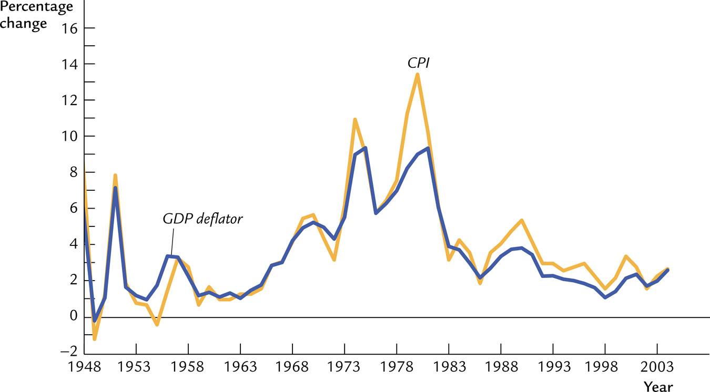
图2-3 GDP平减指数与CPI

Slide 49
PCE deflator
PCE deflator (the implicit price deflator for personal consumption expenditures)
The PCE deflator is calculated like the GDP deflator but, rather than being based on all of GDP, it is based on only the consumption component of GDP.
That is, the PCE deflator is the ratio of nominal consumer spending to real consumer spending.

Slide 50
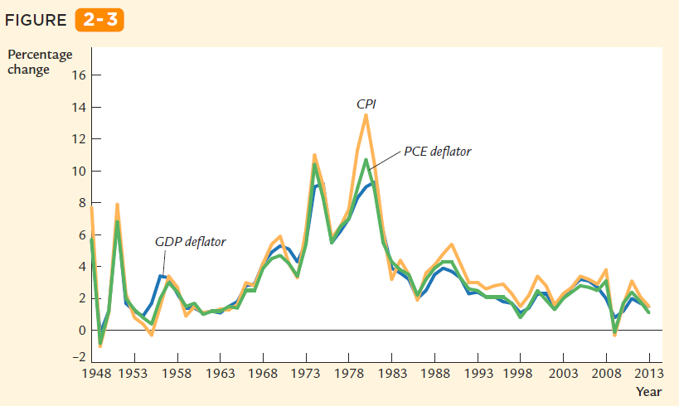

Slide 51
补充概念：拉氏指数与帕氏指数
拉氏指数（Laspeyres index）
用一篮子固定产品计算的价格指数
帕氏指数（Paasche index）
用一篮子可变产品计算的价格指数

Slide 52
案例研究：CPI夸大了通货膨胀吗？
问题：
CPI是否会夸大通货膨胀对消费者的影响？
回答：
是的，主要有以下三个原因：
1、替代偏差：消费者会用变得相对便宜的东西替代变贵的东西。
2、新产品引进：固定的篮子，忽略了新产品给消费者带来的效用。
3、质量变化：许多产品的质量变化是难以度量的。

Slide 53
补充内容：中国的CPI数据
CPI是英文“Consumer Price Index”的缩写，直译为“消费者价格指数”，在我国通常被称为“居民消费价格指数”。
参考资料：
中国统计信息网，《我国居民消费价格指数（CPI）是如何调查和生成的》，http://www.stats.gov.cn/tjzs/t20101130_402686954.htm

Slide 54
中国CPI的调查与生成过程
一、调查商品价格
（1）国家统计局统一确定商品和服务项目的类别，具体的代表规格品由各地确定后报国家统计局审定。
（2） 以零售额或经营规模为标志，从高到低排队随机等距抽选出价格调查点，同时按照各种商业业态兼顾，大小兼顾以及区域分布合理的原则进行适当调整。
（3）1984年以来一直采用派人直接调查方式收集原始价格资料，目前分布在31个省（区、市）500个调查市县的价格调查员有4000人左右。

Slide 55
二、设定各类商品在CPI中的权重
我国CPI中的权数，主要是根据全国12万户城乡居民家庭各类商品和服务项目的消费支出详细比重确定的。这些资料可以在国家统计局公开编辑出版的有关年鉴中查到。
抽选出来的全国12万户城乡居民家庭采取记流水账的方式，日复一日一笔一笔记录他们家庭的收入和支出数据，调查员每月上门核实、收集账本，然后进行整理、编码、录入、审核、上报。国家统计局直接采用居民家庭的记账资料，分别汇总计算城乡居民收入和消费支出数据。

Slide 56
三、汇总CPI数据
（1）市县统计部门根据国家统计局制定的《流通和消费价格统计调查制度》，按照统一的统计标准、统计口径和计算方法要求，结合当地居民消费的实际情况计算本市县的CPI。
（2）国家统计局各调查总队对辖区内市县统计部门计算的CPI数据进行审核确认后，按人口和消费水平加权汇总计算本省（区、市）的CPI。
（3）国家统计局对各省（区、市）计算的CPI数据进行审核确认后，按人口和消费水平加权汇总计算全国的CPI。

Slide 57
例子：查找与解读中国CPI
例子1：月度CPI数据
数据： “统计数据”中的“月度数据”找到具体页面。
http://www.stats.gov.cn/tjsj/
http://www.stats.gov.cn/tjsj/jdsj/t20130812_402919862.htm
数据解读： “主要统计信息发布日程表”找到具体页面。
http://www.stats.gov.cn/fbrc/t20121228_402865414.htm
http://www.stats.gov.cn/tjfx/jdfx/t20130809_402918013.htm

Slide 58
居民消费价格分类指数(2013年7月)
项目名称 | 上年同月=100 |  |  | 上年同期=100
 | 全国 | 城市 | 农村 | 全国 | 城市 | 农村
居民消费价格指数 | 102.7 | 102.6 | 102.9 | 102.4 | 102.4 | 102.6
一、食 品 | 105.0 | 104.9 | 105.3 | 104.1 | 104.0 | 104.4
粮 食 | 105.1 | 105.1 | 105.1 | 105.1 | 105.0 | 105.2
肉禽及其制品 | 105.9 | 106.0 | 105.5 | 103.3 | 103.6 | 102.7
蛋 | 101.3 | 101.5 | 100.8 | 109.8 | 109.7 | 110.0
水 产 品 | 103.1 | 103.3 | 102.4 | 103.2 | 102.9 | 104.3
鲜 菜 | 111.8 | 111.2 | 113.9 | 103.5 | 102.9 | 105.3
鲜 果 | 107.3 | 106.3 | 110.7 | 104.5 | 104.2 | 105.7
二、烟酒及用品 | 100.2 | 99.9 | 100.6 | 100.7 | 100.5 | 101.3
三、衣 着 | 102.2 | 102.1 | 102.5 | 102.3 | 102.3 | 102.6
四、家庭设备用品及服务 | 101.4 | 101.4 | 101.3 | 101.5 | 101.6 | 101.3
五、医疗保健及个人用品 | 101.2 | 101.0 | 101.8 | 101.5 | 101.4 | 101.9
六、交通和通信 | 99.9 | 99.8 | 100.4 | 99.5 | 99.4 | 100.0
七、娱乐教育文化用品及服务 | 101.3 | 101.2 | 101.6 | 101.4 | 101.3 | 101.6
八、居 住 | 102.8 | 102.9 | 102.5 | 102.9 | 103.1 | 102.3

Slide 59
2013年7月份居民消费价格变动情况
2013年7月份，全国居民消费价格总水平同比上涨2.7%。其中，城市上涨2.6%，农村上涨2.9%；食品价格上涨5.0%，非食品价格上涨1.6%；消费品价格上涨2.7%，服务价格上涨2.7%。1-7月平均，全国居民消费价格总水平比去年同期上涨2.4%。

Slide 60
例子：查找与解读中国CPI
例子2：年度CPI数据
数据来源：《中国统计年鉴》
如《中国统计年鉴2012》表“9-1 各 种 价 格 指 数”
http://www.stats.gov.cn/tjsj/ndsj/2012/indexch.htm

Slide 61
9-1 各 种 价 格 指 数
(上年=100)
年 份
 | 居民消费 | 城市居民 | 农村居民
 | 价格指数 | 消费价格 | 消费价格
 |  | 指 数 | 指 数
1978 | 100.7 | 100.7
1980 | 107.5 | 107.5
1985 | 109.3 | 111.9 | 107.6
1990 | 103.1 | 101.3 | 104.5
……
2009 | 99.3 | 99.1 | 99.7
2010 | 103.3 | 103.2 | 103.6
2011 | 105.4 | 105.3 | 105.8

Slide 62
2.3 衡量失业：失业率
失业率是衡量想要工作的人中没有工作的人所占比例的统计数字。
家庭调查
机构调查
补充内容：中国的失业率和劳动参与率

Slide 63
家庭调查
美国失业率来自对6万左右家庭的调查。根据对调查问题的回答，劳工统计局把每个受调查家庭的每个成年人（16岁及以上）归入以下三种类型之一：
1、就业者；
2、失业者；
3、不属于劳动力者。

Slide 64
就业者：
这一类包括那些在调查时作为有报酬的雇员在工作、在自有企业中工作或在家庭成员的企业中从事无报酬工作的人。它还包括当时没有工作但实际上有工作只是由于假期、疾病或坏天气等原因而临时缺勤的人。
失业者：
这一类包括那些愿意工作但没有工作，并在此前4个星期中力图寻找工作的人。它还包括被解雇的正在等候召回的人。
不属于劳动力者：
这一类包括那些不属于前两类的人，例如全职学生、料理家务者或退休者。

Slide 65
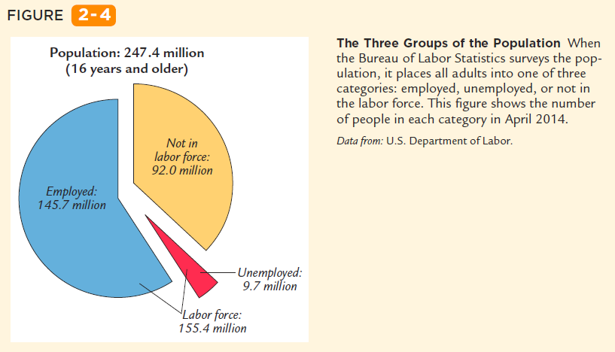

Slide 66
三个指标
注：“labor-force participation rate” 一般翻译为劳动参与率，本教材翻译为劳动力参与率。

Slide 67
课堂练习2.3：劳动力、失业率和劳动参与率
美国2008年10月的人口调查显示：
成年人口：2.346亿
就业者：1.45亿
失业者：0.101亿
不属于劳动力者：0.79亿
请计算美国此时的三个指标：劳动力、失业率和劳动参与率。

Slide 68
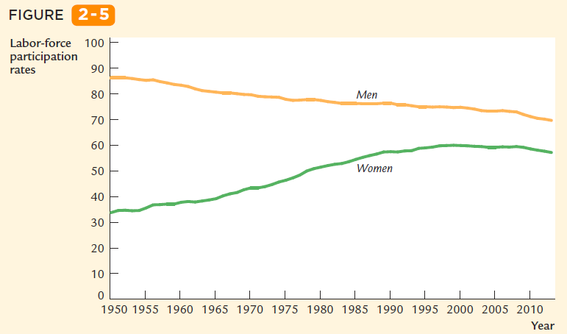
案例研究：美国的劳动力参与率变化趋势
男性与女性的劳动力参与率差别较大，男性明显高于女性。
最近几十年，男性的劳动力参与率有所下降，而女性的劳动力参与率大幅上升。

Slide 69
机构调查
美国劳工统计局还会对160000个机构的劳动力使用状况进行调查，这些机构雇佣了4000多万工人。
家庭调查与机构调查的结论有时候会存在较大差异。

Slide 70
补充内容：中国的失业率与劳动参与率
中国常用的失业率指标为城镇登记失业率
中国正在建立与国际接轨的调查失业率制度
中国的劳动参与率正在下降，男性的劳动参与率高于女性

Slide 71
城镇登记失业率
城镇登记失业率
城镇登记失业人员与城镇单位就业人员(扣除使用的农村劳动力、聘用的离退休人员、港澳台及外方人员)、城镇单位中的不在岗职工、城镇私营业主、个体户主、城镇私营企业和个体就业人员、城镇登记失业人员之和的比。
资料来源：《中国统计年鉴2012》第4篇的主要统计指标解释。

Slide 72
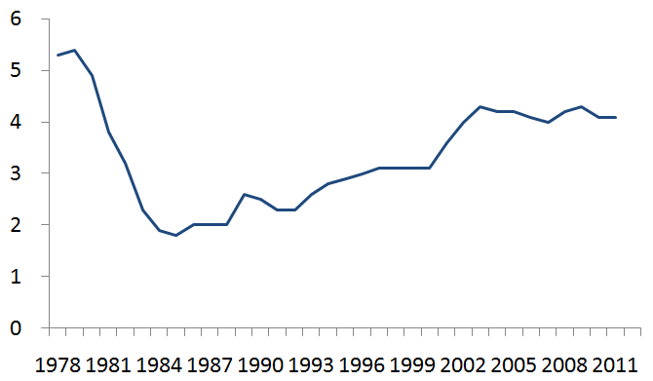
中国的城镇登记失业率
城镇登记失业率
%
数据来源：《中国统计摘要2012》
年份

Slide 73
与劳动参与率相关的常用数据来源
一、人口普查数据
1982、1990、2000、2010年
二、1%人口抽样调查
1995、2005 年
三、统计局推算的经济活动人口数据
历年《中国统计年鉴》，如《中国统计年鉴2012》的表4-1。

Slide 74
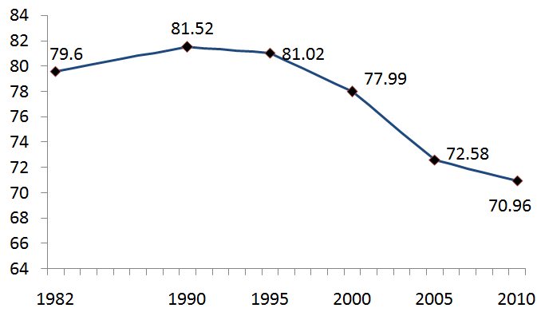
中国的劳动参与率变化
%
定义：劳动参与率=16岁及16岁以上的经济活动人口/16岁及16岁以上人口
数据来源：劳动力供给变化趋势与实现更加充分就业问题研究课题组,2012：《 我国劳动参与率变化分析》，《中国劳动》第11期。
劳动参与率
年份

Slide 75
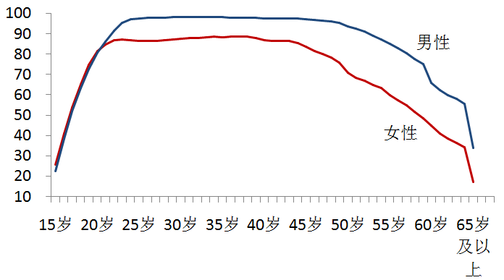
分性别分年龄段的劳动参与率（2000）
%
数据来源：2000 年的人口普查数据，表4—4
劳动参与率
年龄

Slide 76
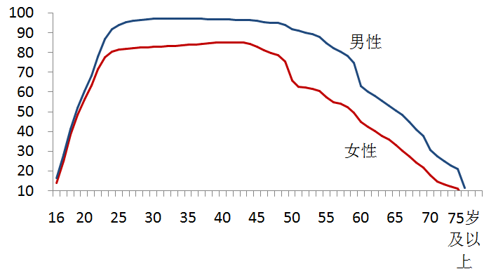
分性别分年龄段的劳动参与率（2010）
%
数据来源：2010 年的人口普查数据，表4-2
劳动参与率
年龄

Slide 77
结语：从经济统计数字到经济模型
公共和私人决策者使用经济数据来监控经济的变动并制定适当的政策。经济学家用这些统计数据建立并检验有关经济如何运行的理论。

